Slide 1
İki boyutlu diziler ile spinner kullanımı

Slide 2
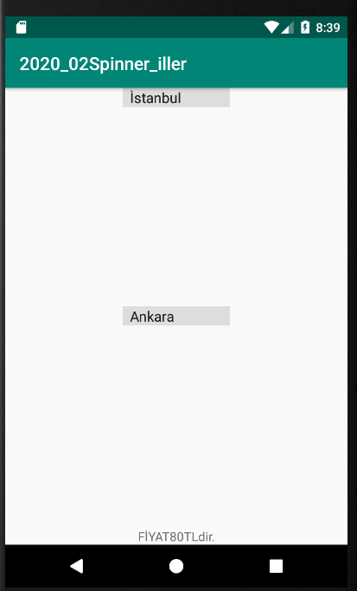
Bu örnekte yandaki gibi üç il arasındaki bilet fiyatlarını gösteren bir uygulama yapacağız.
İki spinner kullanacağımız bu uygulamada, iki boyutlu
dizi kullanacağız.

Slide 3
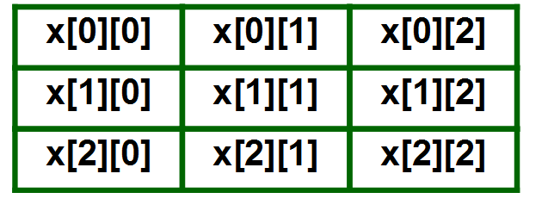
Çok boyutlu diziler daha çok satır ve sütunlar şeklinde (tablo, matris gibi) oluşturulmuş veri kümelerindeki bilgileri saklamak için kullanılırlar. Örneğin iki boyutlu bir dizi tanımlama için dizi tanımlama esnasında hem satır hem de sütun bilgisini veririz.
Burada dizi indisi tanımlama aşamasında ilk verilen değer satırı temsil eder, ikinci verilen değer sütunu temsil eder. Tabi çok boyutlu denilince akla sadece iki boyutlu diziler gelmesin, 2 boyuttan çok daha fazla boyutta dizilerde oluşturulabilir, her ne kadar pek kullanma ihtiyacımız olmasa da bu mümkündür.
2D (2 dimensional: 2 boyutlu dizinin) Tablo Biçiminde Temsili:
Sütun 0
j=0
Sütun 1
j=1
Sütun 2
j=2
Satır 0 i=0
Satır 1 i=1
Satır 2 i=2

Slide 4

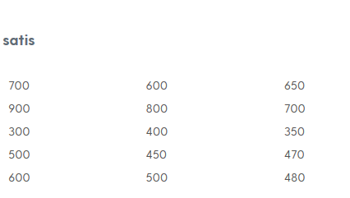
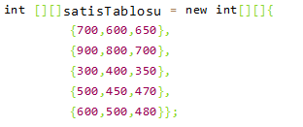
Dizinin elemanları başta belirli değil ise (örneğin kullanıcıdan alacaksak veya dosyadan okuyacaksak) yandaki gibi kapasitesini belirterek boş bir dizi tanımlayabiliriz.
Dizinin elemanları yandaki tablodaki gibi baştan belirli ise dizi aşağıdaki gibi tanımlayabiliriz.

Slide 5
Örneğimizde üç il arasındaki bilet fiyatlarını göstermek isteyelim. Bu durumda bu fiyatları 3x3 bir tablo ile
temsil edebiliriz(Eğer il sayısı 5 olsaydı 5x5 şeklinde temsil ederdik). Bu tabloda köşegendeki değerlerin bir önemi yoktur. Çünkü aynı ilden aynı ile seçimi temsil etmektedir.
Sütun 0
j=0
Sütun 1
j=1
Sütun 2
j=2
 | Ankara | İstanbul | İzmir
Ankara 0 | -1 | 80 | 120
İstanbul 1 | 80 | -1 | 100
İzmir 2 | 120 | 100 | -1
Satır 0 i=0
Satır 1 i=1
Satır 2 i=2

Slide 6
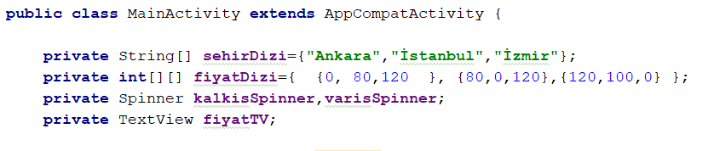
Oluşturduğumuz tablodaki bilgileri [3][3] boyutlarındaki iki boyutlu bir dizide saklayabiliriz. Burada değerler belirli olduğu için diziyi deklare ederken, aynı zamanda yukarıdaki gibi, dizinin elemanlarına değer atamasını da yaparız. Bu tek boyutlu dizilerde de böyleydi. Burada sehirDizi de tek boyutlu bir dizidir.
Hatırlatmak açısından; önce deklarasyon sonra değer ataması yapmak isteseydik
int[] sehirDizi= int[3]; int[][] fiyatDizi= int[3][3];
sehirDizi[0]= ‘’Ankara’’; fiyatDizi[0][0]=0
sehirDizi[1]= ‘İstanbul’’; fiyatDizi[0][1]=80
sehirDizi[2]= ‘’İzmir’’; fiyatDizi[0][2]=120
biçiminde yapardık. Böyle bir değer atamasını kullanıcıdan ya da değerleri dosyadan okuyorsak kullanırız.

Slide 7
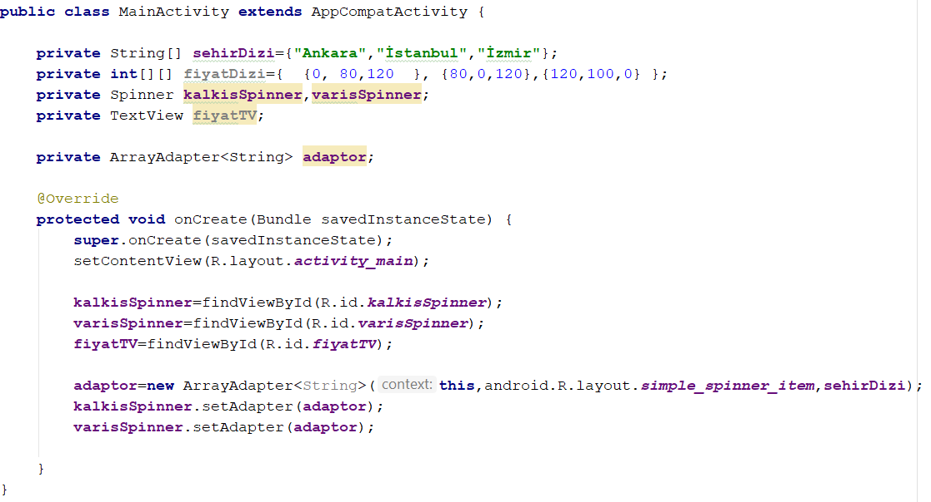
Şimdi spinner’ları ve TextView’i id’si ile tanıtalım. Spinner’ları sehirDizi’si ile doldurmak için standart adaptöre ihtiyacımız olacak.
Bu adaptörü oluşturup spinner’lara atayalım.(adaptörde son parametre çoğunlukla ArrayList kullanıyorduk, ancak buradaki gibi array yani dizi de olabilir.)

Slide 8
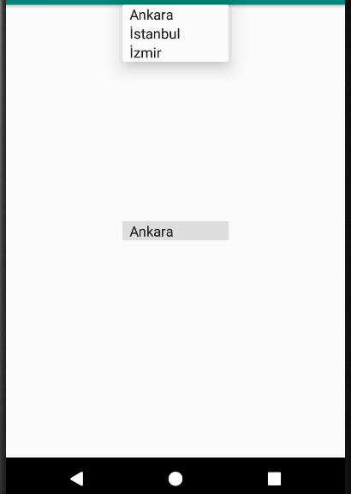
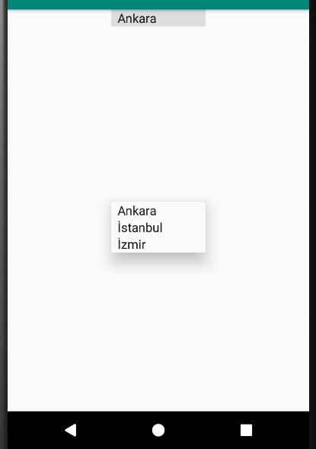
Bu haliyle spinner’lar doldurulmuş oldu. Ancak spinner’daki seçimlerin program akışına bir etkisi yok.
spinner’lardan seçim yapıldığında hangi elemanın seçildiğini dinleyiciler atayarak öğrenebiliriz.

Slide 9
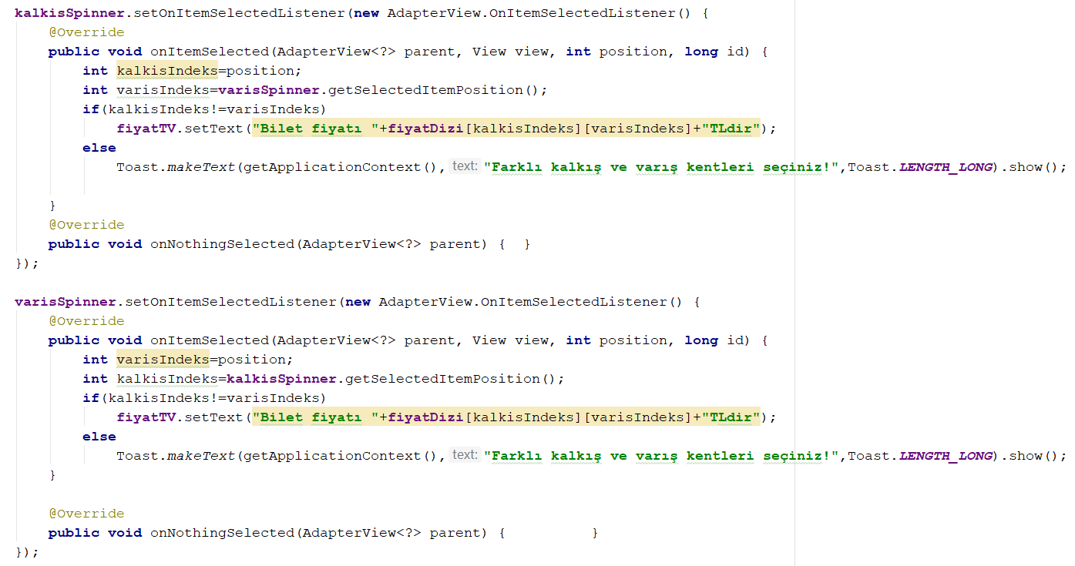
Yapılan seçimlere göre fiyat dizisinden bir değer bulup yazdırabiliriz. Bunun detayları için ders videosunu inceleyebilirsiniz.

Slide 10
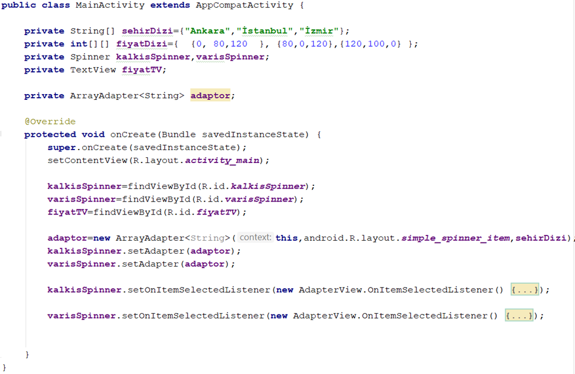
Sonuçta programın son hali (dinleyici metotları saklı halde) aşağıdaki gibi olacaktır.

